Slide 1


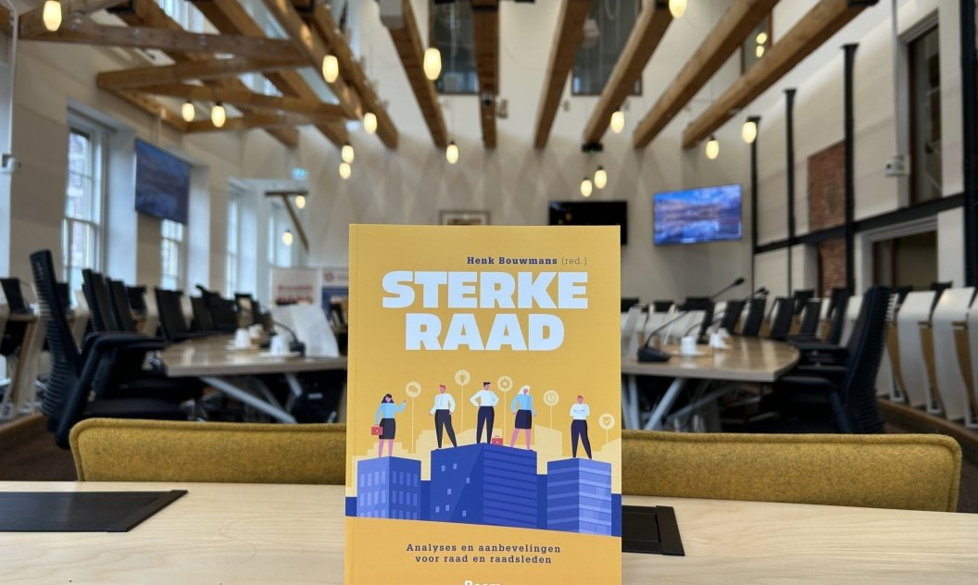
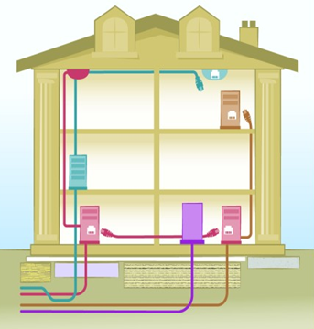
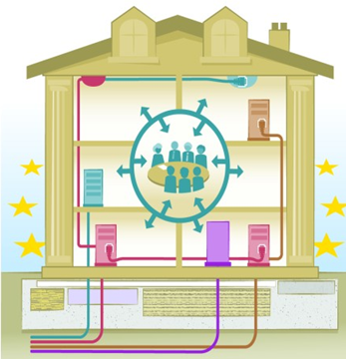
“Huis van Thorbecke gaat in de steigers”
Digitale Agenda Gemeenten 2028
Nederlandse Digitalisering strategie
Notes:
Raad kan veel betekenen voor bedrijfsvoering gemeente | Nederlandse Vereniging voor Raadsleden
Sterke Raad | Nederlandse Vereniging voor Raadsleden
Bedrijfsvoering | Ondernemersplein
Huis van Thorbecke gaat in de steigers
Home - Digitale Overheid
Nederlandse Digitaliseringsstrategie (NDS) - Digitale Overheid
Digitale Agenda Gemeenten 2028
Waarmee kunnen wij u helpen | Nationale ombudsman
Home | Algemene Rekenkamer
Ministerie van Binnenlandse Zaken en Koninkrijksrelaties | Rijksoverheid.nl
Ministerie van Financiën | Rijksoverheid.nl
Home | Auditdienst Rijk
NOREA | NOREA
https://www.noord-holland.nl/
Rekenkamer Edam-Volendam jaarverslag 2024-2025 | Gemeente Edam-Volendam
Over ons – Publieke Sector Accountants
Nederlandse controlestandaarden NBA
wetten.nl - Regeling - Besluit accountantscontrole decentrale overheden - BWBR0015524
norea-reporting-initiaitive-v011-31-maart-2023-public-consultation-version.pdf
NOREA | Werkgroep International Digital Reporting Standards (IDRS)
Gemeenten vallen in financieel ravijn | VNG
9 Inspirerende voorbeelden om burgerbetrokkenheid te stimuleren – iBabs
Economische groei | CBS BBP €1100 miljard
Samenvatting Miljoenennota 2025 | Begroting | Rijksoverheid.nl €457 miljard
Gemeentefonds | Financiën gemeenten en provincies | Rijksoverheid.nl
Verdeling van de algemene uitkering uit het gemeentefonds 2025, stand januari 2025 | Rapport | Rijksoverheid.nl
11789 385 Edam-Volendam €67.553.621,79 €67 miljoen
Begroting Edam-Volendam

Slide 2

Agenda
Mensenrechten
Praktijk voorbeelden
Woorden doen er toe
Digitale Overheid

Slide 3

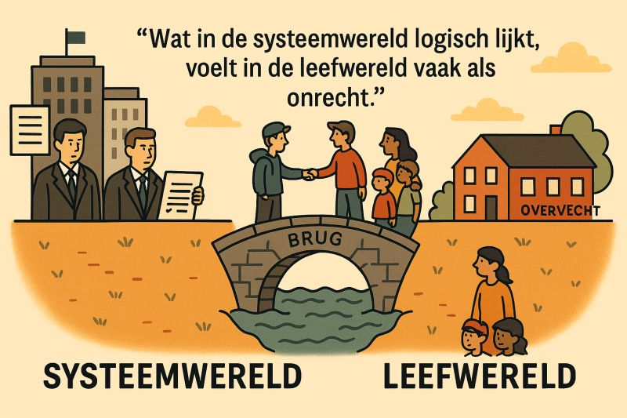
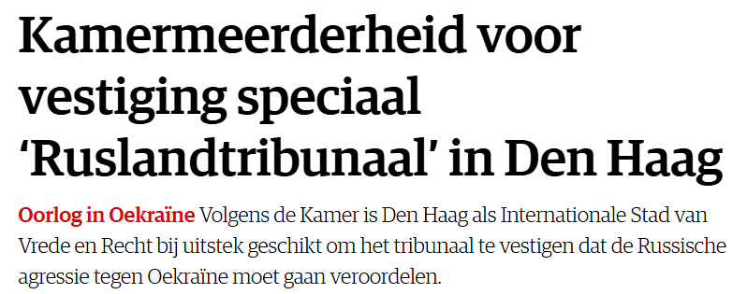
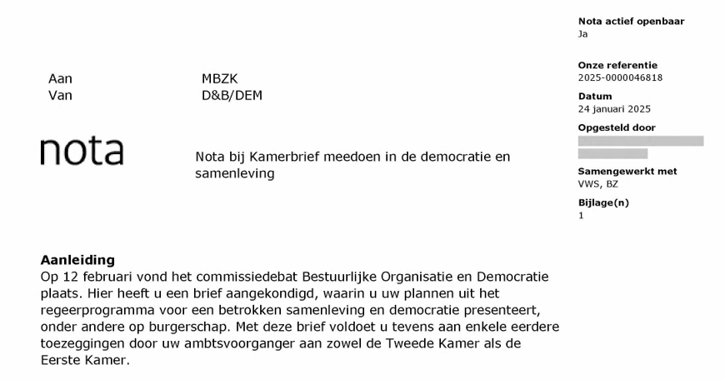

Woorden doen er toe
Taalkunde vs. Taalfilosofie
Ambiguïteit is een dubbelzinnige taalconstructie
Argumentenleer
Omkeringen
Uitspraak: ”wij leveren”
Waar: voor de achterban
Onwaar: voor Nationale problemen
Voedselonzekerheid
Burgerparticipatie
6. Onderzoek participatief budgetteren
Home | Begroting 2025 Edam-Volendam €115 miljoen (100%)
Gemeente fonds € 67 miljoen ( 58%)
Belastingen/Leges € 48 miljoen ( 42%)
Sluitende begroting: Belasting dan maar verhogen?
Gemeenten mogen niet zomaar alle belastingen en heffingen verhogen om meer binnen te halen dan de kosten die zij moeten dekken, zoals de afvalstoffenheffing of de kosten voor een paspoort. Alleen de hondenbelasting, toeristenbelasting en de ozb (onroerendezaakbelasting) mogen omhoog. Dat gebeurt nu ook. Gemeenten leggen gedwongen de rekening neer bij inwoners omdat er geen andere knoppen over zijn om aan te draaien en de gemeentebegroting altijd sluitend moet zijn. Maar zelfs met die extra inkomsten redden ze het bij lange na niet.
Gemeenten vallen in financieel ravijn | VNG
Speciale Operatie
Aanvraag bouwvergunning
Vraag op haalbaarheid terrasoverkapping
Notes:
Gemeenten vallen in financieel ravijn | VNG
9 Inspirerende voorbeelden om burgerbetrokkenheid te stimuleren – iBabs
Economische groei | CBS BBP €1100 miljard
Samenvatting Miljoenennota 2025 | Begroting | Rijksoverheid.nl €457 miljard
Gemeentefonds | Financiën gemeenten en provincies | Rijksoverheid.nl
Verdeling van de algemene uitkering uit het gemeentefonds 2025, stand januari 2025 | Rapport | Rijksoverheid.nl
Gemeente fonds 11789 385 Edam-Volendam €67.553.621,79 €67 miljoen
Home | Begroting 2025 Edam-Volendam €115 miljoen (100%)
Gemeente fonds € 67 miljoen (58%)
Belastingen/Leges € 48 miljoen (42%)

Slide 4

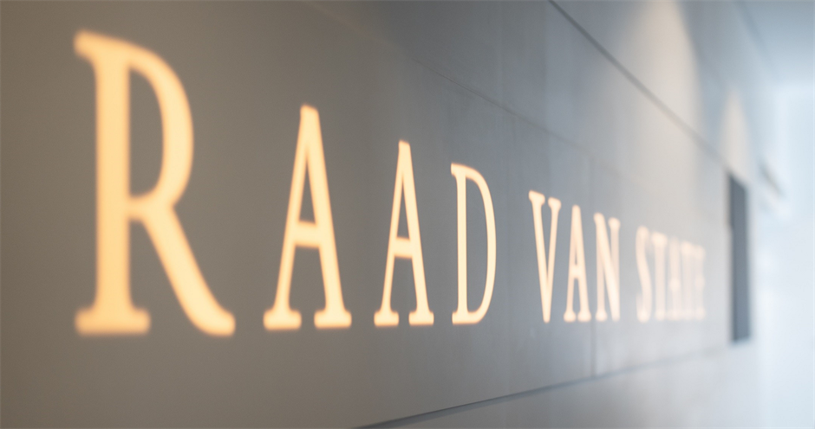
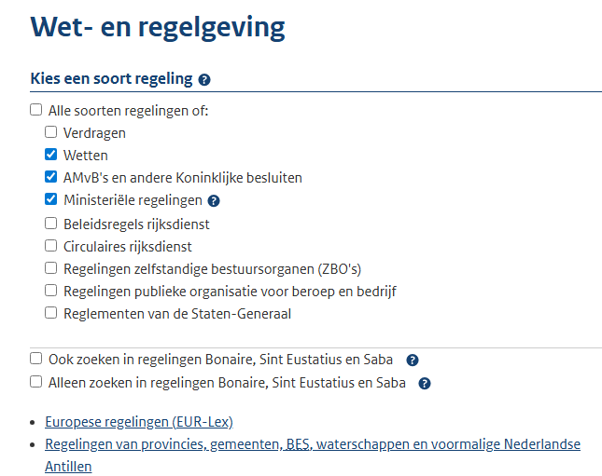
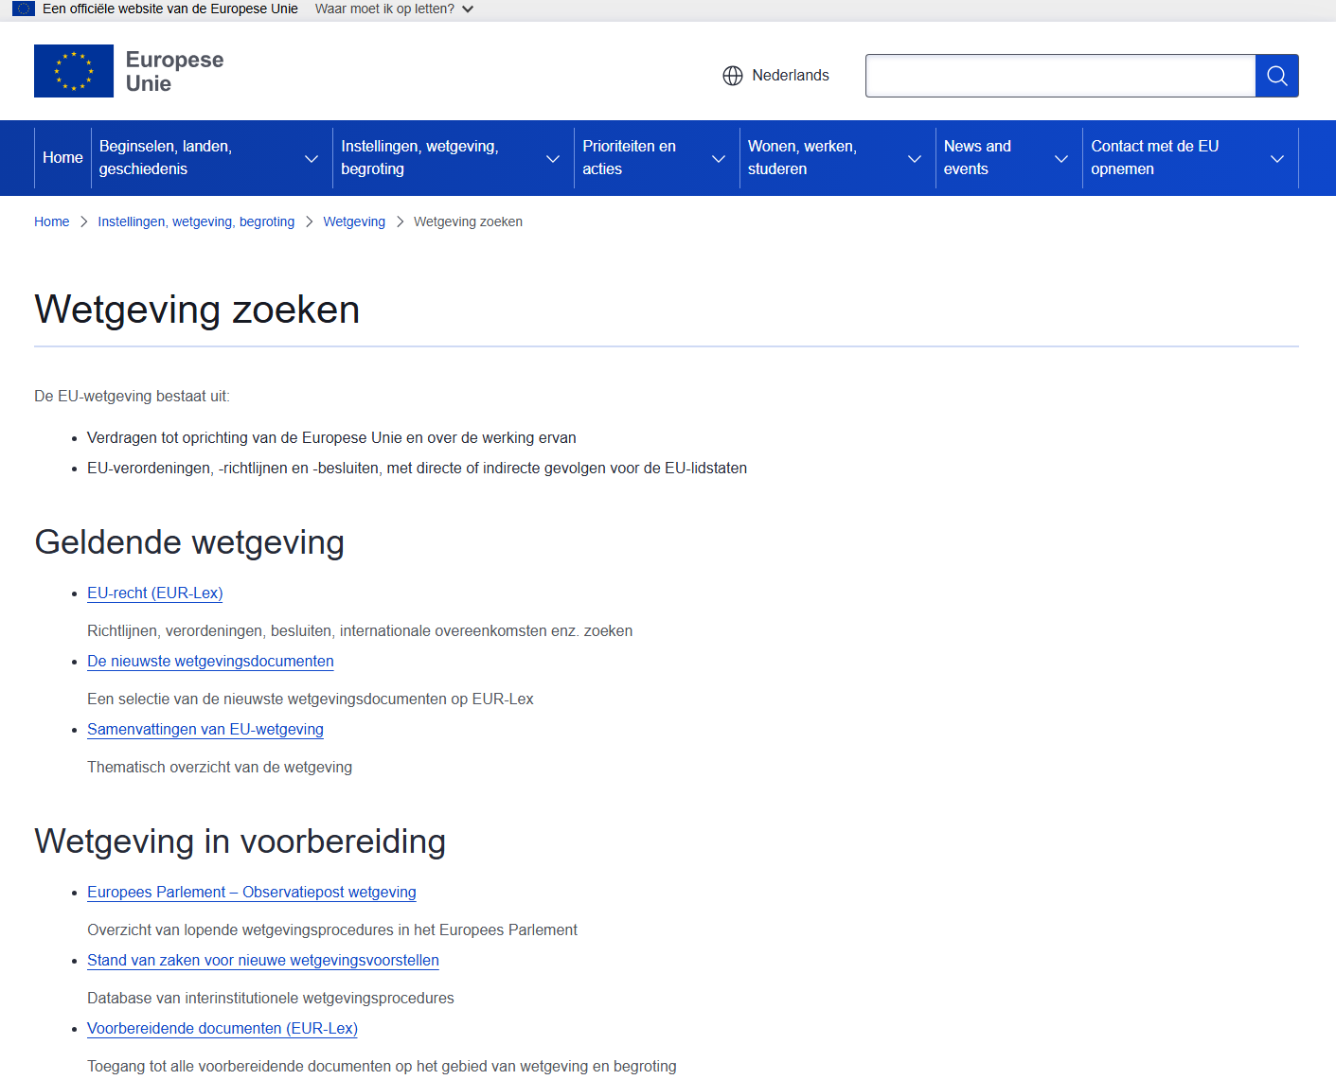
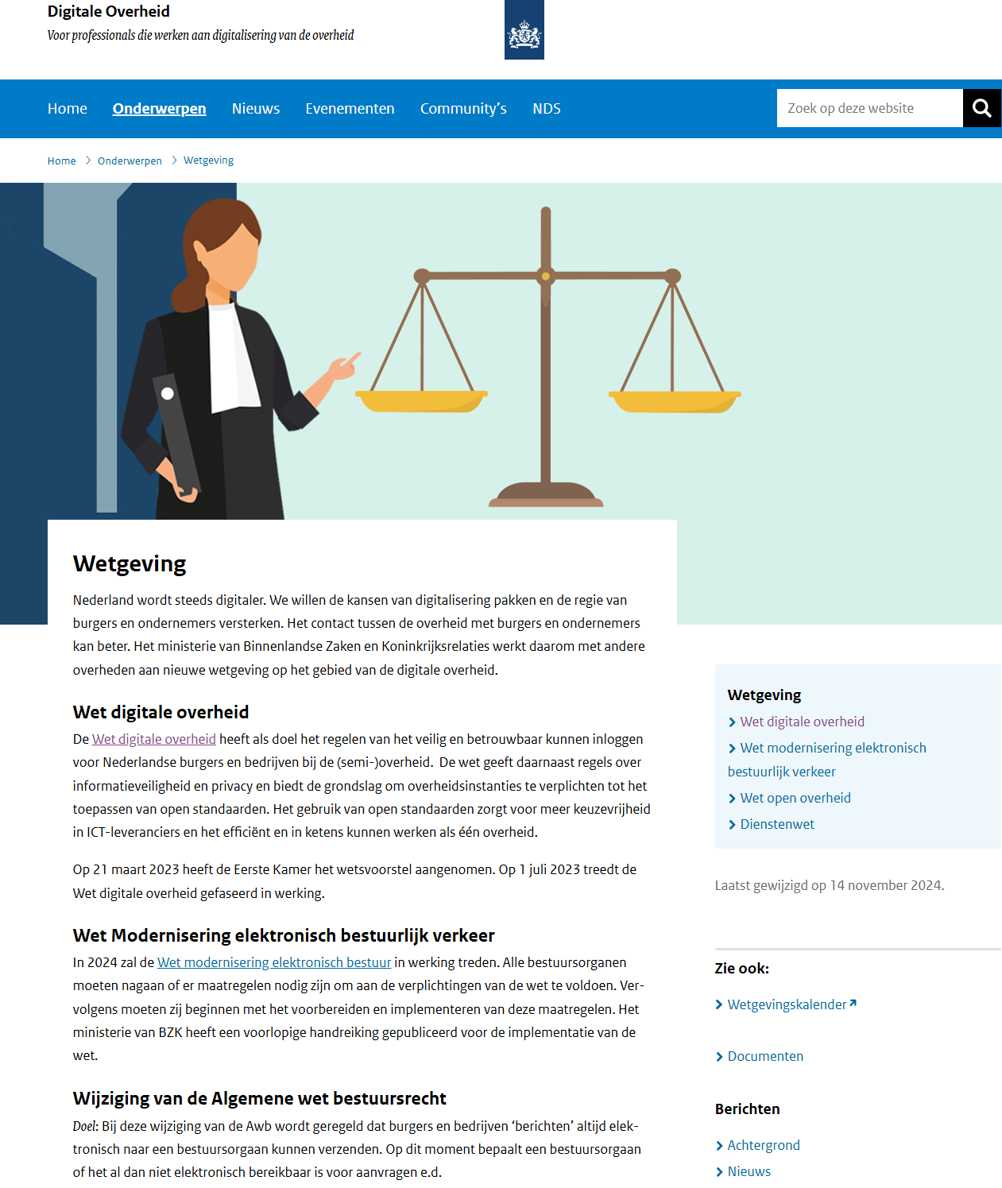
Definities en begrippen scheiding van machten “macht en tegenmacht
Wetgevende macht
Uitvoerende macht
Rechtsprekende macht
Regering
Tweede Kamer (SG)
Eerste Kamer (SG)
Overheid.nl | Wetten.nl
Regering
Ministeries
Controlerecht (SG)
Gemeentelijk niveau:
College van burgemeester en wethouders
Gemeenteraad
Volksvertegenwoordiging
Vaststellen van beleid
Controlerende functie
Gemeente secretaris
Ambtelijke organisatie
Jurisprudentie rechtbanken, gerechtshoven, hoge raad.
Raad van State Onafhankelijk adviseur van regering en parlement over wetgeving en bestuur en hoogste algemene bestuursrechter van het land.
Waar is (zijn) de toezichthoudende(n) functie(s) belegd?
Wie(persoon) kan de burger aanspreken?
Wie is (zijn) Accountable /verantwoordelijk voor het totaal (stelsel) (Awb)
Notes:
De Trias Politica in de Nederlandse Grondwet | De Nederlandse Grondwet
Over ons - Raad van State
Voorstel van wet tot wijziging van de Gemeentewet in verband met de introductie van de rechtstreeks gekozen burgemeester (Wet introductie gekozen burgemeester), met memorie van toelichting. - Raad van State
Eenvoudig zoeken - Overheid.nl | Wetten.nl
Wetgeving Wetgeving - Digitale Overheid

Slide 5
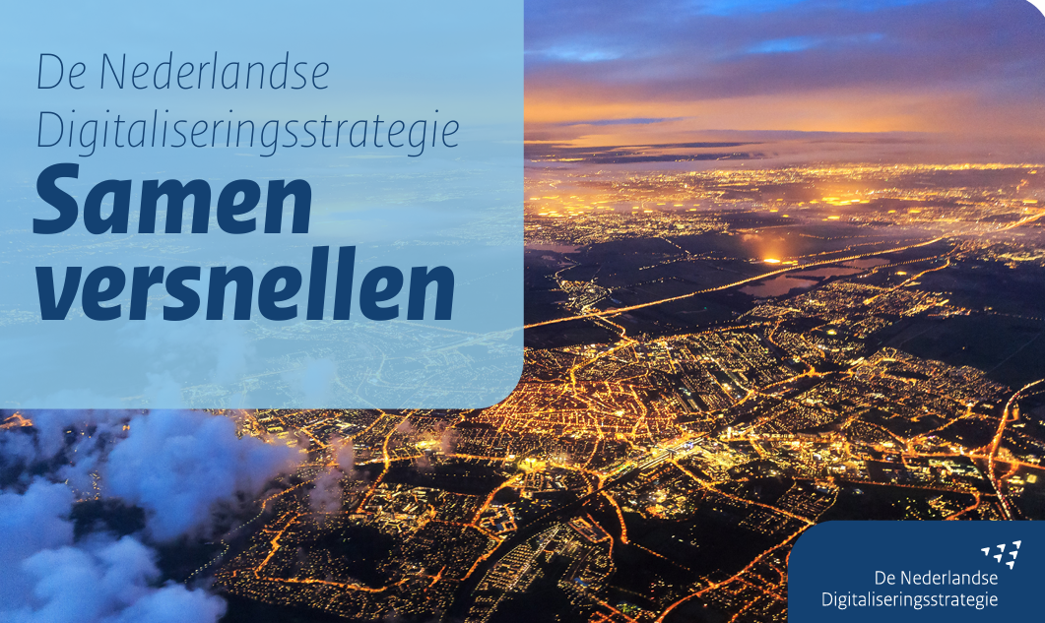

Nederlandse Digitaliseringsstrategie
Welke belemmeringen zijn er nu? De organisatie van de overheid sluit niet aan bij de leefwereld van burgers en ondernemers
Prioriteit 4 De overheid stelt burgers en ondernemers centraal in (digitale) dienstverlening
Er komt een Bestuurlijk Overleg Digitalisering (Thorbecketafel) waarin het Rijk, de medeoverheden en de publieke dienstverleners gelijkwaardig zijn vertegenwoordigd.

Slide 6

Digitale Agenda Gemeenten 2028
Digitale inclusie én de menselijke maat Niet iedereen kan, wil of mag mee in de digitale transformatie oftewel de digitaliserende samenleving. Bij de inrichting van de gemeentelijke uitvoering is het belangrijk om oog te hebben voor digitale inclusie en toegankelijkheid.
Het is een voortdurende uitdaging om een goede balans te vinden tussen het meegaan in de digitale ontwikkelingen en oog te houden voor de menselijke maat. Gemeenten streven naar betrouwbare digitale dienstverlening met een alternatief voor diegenen die behoefte hebben aan persoonlijk, fysiek contact en ondersteuning.
Notes:
Nationaal juridisch kaderNederland is een democratische rechtsstaat. Dat houdt in dat een paar belangrijke beginselen gelden die inspraak garanderen in de politieke besluitvorming en helpen om machtsmisbruik door de overheid te voorkomen. Als eerste geldt het legaliteitsbeginsel. Dit houdt in dat machtsuitoefening door de overheid alleen mag plaatsvinden op grond van een vooraf bestaande wet en binnen de grenzen van het recht. Die grenzen worden mede bepaald door de grondrechten (zie: Grondrechten, p.42) en mensenrechten in verdragen (zie: Belangrijkste mensenrechtenverdragen waar Nederland partij bij is, p.44). Deze grondrechten gelden als tweede beginsel van de democratische rechtsstaat. Als derde beginsel geldt een zekere mate van scheiding van machten (of checks and balances); zo hebben we allerlei vormen van advies en controle. De onafhankelijkheid en onpartijdigheid van de rechterlijke macht geldt als zelfstandig vierde beginsel. Het vijfde beginsel is dat van de democratie. Die vindt haar basis in de Grondwet waarin het kiesrecht is vastgelegd en bepalingen staan over wetgeving en bestuur. Deze beginselen zijn van belang om een systeem te waarborgen waarbinnen mensenrechten kunnen worden gerealiseerd

Slide 7
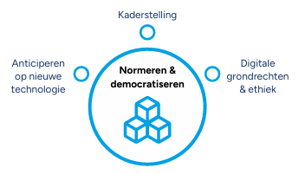
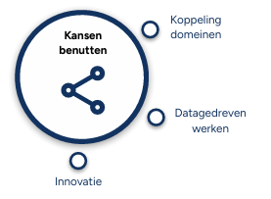
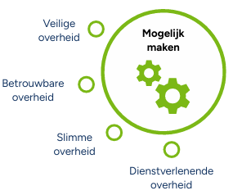
Digitale Agenda Gemeenten 2028
4.2 Democratiseren
4.4 Kansen Benutten
4.3 Mogelijk maken (de basis op orde)
Notes:
Nationaal juridisch kaderNederland is een democratische rechtsstaat. Dat houdt in dat een paar belangrijke beginselen gelden die inspraak garanderen in de politieke besluitvorming en helpen om machtsmisbruik door de overheid te voorkomen. Als eerste geldt het legaliteitsbeginsel. Dit houdt in dat machtsuitoefening door de overheid alleen mag plaatsvinden op grond van een vooraf bestaande wet en binnen de grenzen van het recht. Die grenzen worden mede bepaald door de grondrechten (zie: Grondrechten, p.42) en mensenrechten in verdragen (zie: Belangrijkste mensenrechtenverdragen waar Nederland partij bij is, p.44). Deze grondrechten gelden als tweede beginsel van de democratische rechtsstaat. Als derde beginsel geldt een zekere mate van scheiding van machten (of checks and balances); zo hebben we allerlei vormen van advies en controle. De onafhankelijkheid en onpartijdigheid van de rechterlijke macht geldt als zelfstandig vierde beginsel. Het vijfde beginsel is dat van de democratie. Die vindt haar basis in de Grondwet waarin het kiesrecht is vastgelegd en bepalingen staan over wetgeving en bestuur. Deze beginselen zijn van belang om een systeem te waarborgen waarbinnen mensenrechten kunnen worden gerealiseerd

Slide 8

Data gedreven werken “The Nature of the Firm”
FROM: Jeff Bezos
TO: All Development
SUBJECT: Bezos Mandate
All teams will henceforth expose their data and functionality through services interface. Teams must communicate with each other trough these interfaces.
There will be no other form of inter-process communication allowed: no direct linking, no direct reads or another team’s data store, no shared-memory model, no back doors whatsoever. The only communication allowed is via service interface calls over the network. It doesn’t matter what technology they use. Alle service interfaces, without exceptions, must be designed from the ground up to be externalizable. That is to say, the team must plan and design to be able to expose the interface to developers in the outside world. No exceptions. Anyone who doesn’t do this will be fired. Thank you; have a nice day!
Jeff Bezos
De spiegelhypothese
De relatie tussen de structuur van een organisatie en de architectuur van de technologische systemen waarmee de organisatie werkt. Kortom: “de organisatie weerspiegelt het systeem, en het systeem weerspiegelt de organisatie”

Slide 9




Nationaal Actieplan Mensenrechten Toegankelijkheid van voorzieningen
Digitale Inclusie:
iedereen
moet mee kunnen doen
Integrale aanpak:
oplossingen
als het systeem vastloopt
Participatie en bescherming:
opkomen
voor je
rechten

Slide 10
Praktijkvoorbeelden N.a.v. de Pius-x vrijdag 16 jan 2026
Vraag op haalbaarheid terrasoverkapping
.
.
.
.
.
.
.
..

Slide 11
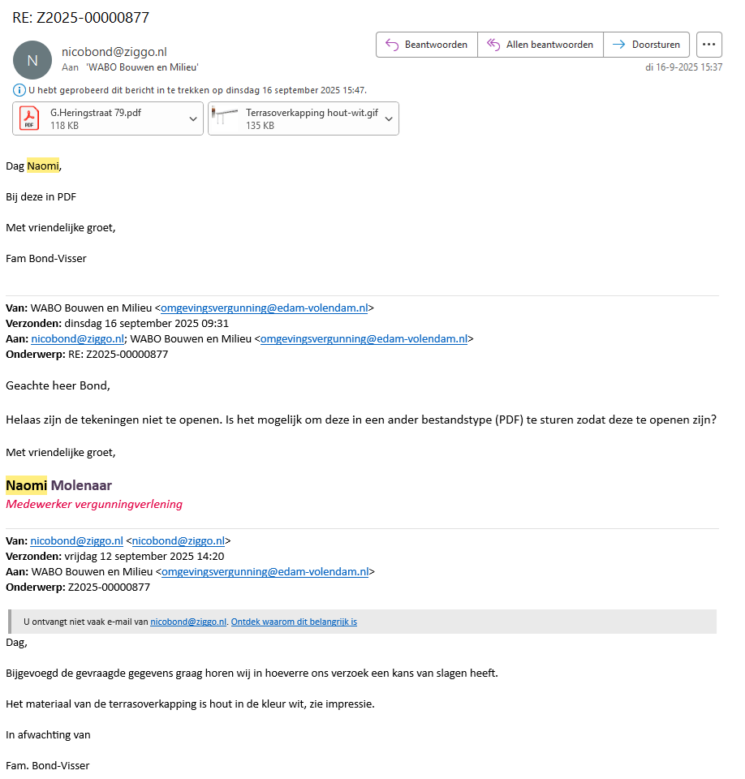
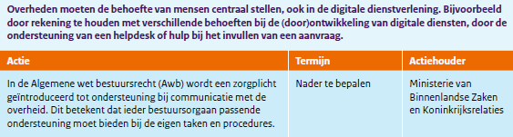
Iedereen moet mee kunnen doen Digitale Inclusie
Digitale Inclusie
Notes:
Home - Digitale Overheid

Slide 12
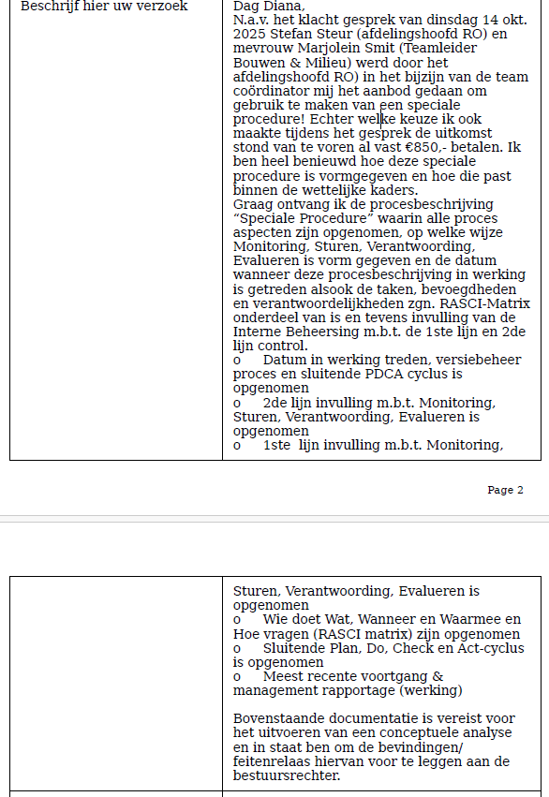
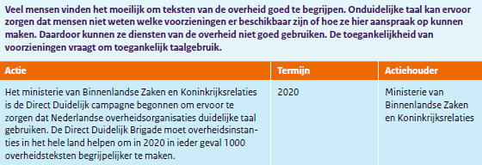
Oplossingen als het systeem vastloopt Integrale aanpak:
Uitgaan van het burgerperspectief:

Slide 13
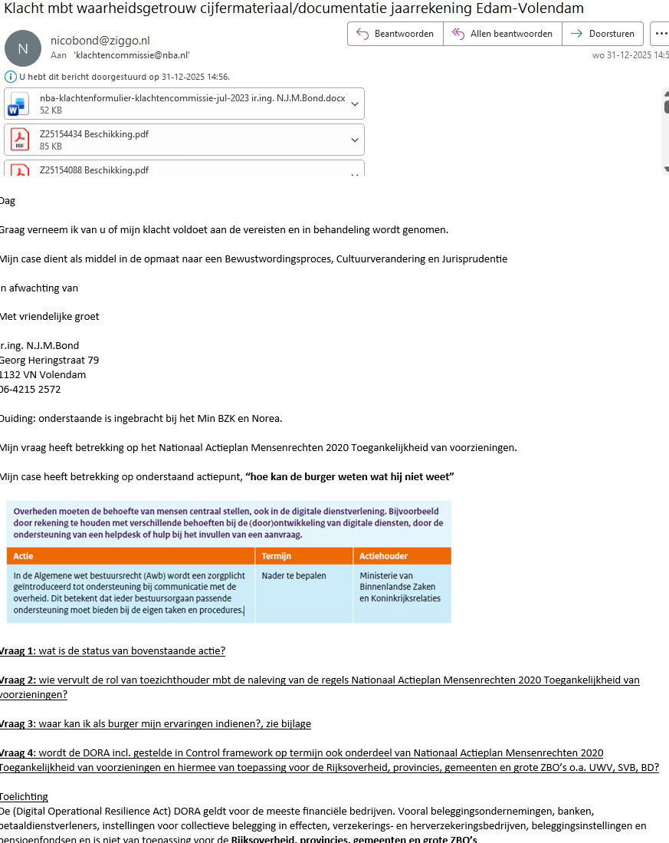
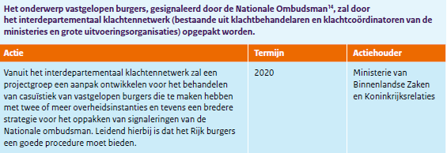
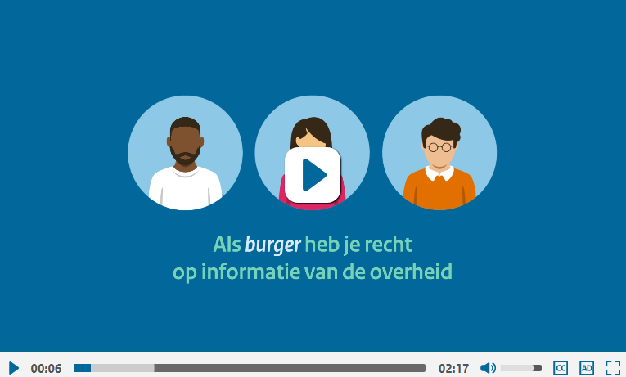
Opkomen voor je rechten Participatie en bescherming
Meldpunten en klachtenbehandeling
Notes:
Nationaal juridisch kaderNederland is een democratische rechtsstaat. Dat houdt in dat een paar belangrijke beginselen gelden die inspraak garanderen in de politieke besluitvorming en helpen om machtsmisbruik door de overheid te voorkomen. Als eerste geldt het legaliteitsbeginsel. Dit houdt in dat machtsuitoefening door de overheid alleen mag plaatsvinden op grond van een vooraf bestaande wet en binnen de grenzen van het recht. Die grenzen worden mede bepaald door de grondrechten (zie: Grondrechten, p.42) en mensenrechten in verdragen (zie: Belangrijkste mensenrechtenverdragen waar Nederland partij bij is, p.44). Deze grondrechten gelden als tweede beginsel van de democratische rechtsstaat. Als derde beginsel geldt een zekere mate van scheiding van machten (of checks and balances); zo hebben we allerlei vormen van advies en controle. De onafhankelijkheid en onpartijdigheid van de rechterlijke macht geldt als zelfstandig vierde beginsel. Het vijfde beginsel is dat van de democratie. Die vindt haar basis in de Grondwet waarin het kiesrecht is vastgelegd en bepalingen staan over wetgeving en bestuur. Deze beginselen zijn van belang om een systeem te waarborgen waarbinnen mensenrechten kunnen worden gerealiseerd

Slide 14

De basis op Orde, Bedrijfsvoering Artikel 3. Kwalitatieve aspecten
Kwaliteit Management
Systeem KMS
wetten.nl - Regeling - Besluit accountantscontrole decentrale overheden - BWBR0015524
Risico Management
Systeem ERM
Governance en Organisatie / Sturen en verantwoorden
Risico management / Sturen en beheersing
Rekenschap/Verantwoording afleggen
Doelmatigheid en Rechtmatigheid
Doeltreffendheid en Proportioneel
Sluitende PDCA-cyclus - Beleid, Procedures, Processen, Data/gegevens
Sturen en verantwoorden
Sturen en beheersen
Plan
Uitvoeren
Monitoren
Rapporteren
Service Management
Systeem SMS
Organisatie
Leiderschap
Planning
Ondersteuning
Act
Plan
Verbetering
Systeem Of Interest
Uitvoering
Check
Evaluatie van de prestatie
Do
Notes:
wetten.nl - Regeling - Besluit accountantscontrole decentrale overheden - BWBR0015524

Slide 15

Beantwoording Woo-verzoeken De basis is NIET op orde)
Een overkoepelend kwaliteitszorg systeem (beleid, procedures processen) ontbreekt!
Risicobeheersing systeem (beleid, procedures processen) ontbreekt!
Stelsel van processen (Opzet, Bestaan en Werking ontbreekt!
Gemeentelijke procedures en processen niet op orde zijn met als gevolg dat de afstemming met Rijks-brede processen/systemen NIET op elkaar aansluiten
Recente versies van managementrapportages (Werking) NIET beschikbaar is. De meest recente rapportage bestaan gewoon weg niet.
De monitor verbetering interne processen is al enkele jaren NIET geactualiseerd.
Op basis van de beantwoording van mijn Woo-verzoeken, rekenkamerrapport Edam-Volendam en het accountantsverslag heeft de Gem. Edam-Volendam NIET AANTOONBAAR gemaakt dat de werking van het stelsel van processen (Opzet, Bestaan en Werking) oftewel de administratieve Organisatie – Interne Beheersing voldoet aan de wettelijke gestelde eisen!.
Op basis van welke informatievoorziening de gemeente Edam-Volendam de financiële administratie, jaarrekening en het jaarverslag een waarheidsgetrouw beeld verschaft van haar bedrijfsvoering is NIET AANTOONBAAR gemaakt.

Slide 16
Informatie is iets anders dan de werkelijkheid (Controlerende functie)
Informatievoorziening voor de gemeenteraad
Als processen ontbreken en geen samenhangend stelsel van processen aanwezig is dan heeft dat grote impact op de kwaliteit (juistheid, tijdigheid, en volledigheid) en betrouwbaarheid van de informatievoorziening (data/gegevens).
Immers die (data/gegevens) zijn afkomstig uit die processen en vormen de context voor de onderbouwing van de (data/gegevens) en het cijfermateriaal in de financiële administratie, jaarrekening en bedrijfsvoering van de gem. Edam-Volendam.
Die data/gegevens worden gebruikt in de (informatievoorziening) in de fase van oordeelsvorming, sturing, monitoring, evalueren en voor verantwoording/rekenschap afleggen aan haar burgers over het doelmatig en rechtmatig gebruik van de financiële middelen. m.b.t. binnen de financiële administratie en bedrijfsvoering van de gem. Edam-Volendam.
Ketenproces
Product/
Dienst
Bedrijfs
proces
Applicatie-
landschap
Bedrijfs
functie
Bedrijfsobjectenmodel
Werkproces
Bedrijfs
object
Sub proces
Informatie-domein
Applicatie-
ontwerp
Applicatie
Deelproduct/
Deeldienst
Service
Bericht
Processtap
Functioneel gegevensmodel
Entiteit
Handeling
Attribuut

Slide 17
Digitale grondrechten en ethiek
Het digitale huis van Thorbecke
Processen, technologie en systemen zijn niet neutraal gedurende de uitvoering, beoordeling-, en besluitvormingsprocessen en dienen te worden uitgedaagd, getest om onze democratische kernwaarden en mensenrechten te borgen.
Verantwoording/rekenschap
Ik ben als burger zeker bereid om leges betalen maar dan eis ik ook dat men verantwoording /rekenschap aflegt over de doelmatig-, en rechtmatigheid hiervan. De insteek van de hoogte van de leges en belastingen zijn puur vanuit financieel oogpunt opgezet om een sluitende begroting vorm gegeven. Er is geen enkele prikkel en toezicht (checks and balances) aanwezig binnen het College van Burgemeester en Wethouders (B&W) en de gemeentelijke organisatie voor doelmatig en rechtmatig gebruik van financiële middelen
Onbehoorlijk bestuur (Interne aansprakelijkheid)
Betrokken ambtenaren die zich verschuilen achter de sluier van onwetendheid
“Wij zijn slechts uitvoerder van politieke besluiten” Wij stellen voor om Hoofdelijke aansprakelijkheid van ambtenaren in wetgeving (Awb) op te nemen.

Slide 18
Digitale grondrechten en ethiek
Systeemwereld en Leefwereld
Menselijke waardigheid moet leidend zijn in de vorming van beleid en wetgeving en in de uitvoering. Complexiteit van het systeem mag nooit de reden zijn dat mensen niet de hulp en ondersteuning ontvangen die ze nodig hebben. De complexiteit van het systeem hangt ook samen met de vormgeving van beleid en wetgeving vanuit een systeemdenken (uitgaand van de capaciteit en het budget van de overheid) en niet vanuit de vraag wat mensen nodig hebben (het burgerperspectief).
Leren van de praktijk: signalen serieus nemen.
De ambtelijke organisatie moet open staan voor wat er beter kan in de dienstverlening. Als er fouten worden gemaakt, is het een absolute voorwaarde dat de signalen daarover worden opgepakt en problemen worden opgelost. Burgers mogen uiteindelijk niet de dupe worden van fouten en taakopvattingen van individuele ambtenaren. Het management hoort actief te onderzoeken hoe regelingen in de praktijk werken en toegankelijk te zijn als er vragen of onduidelijkheden zijn.

Slide 19
Digitale grondrechten en ethiek Kansen benutten
In het kader van het Nationaal Actieplan Mensenrechten 2020 en de bijdrage aan de externe leer en verbeter cyclus is deze case ook ingebracht bij o.a. het Ministerie van Binnenlandse Zaken en Koninkrijksrelaties, de Nationale Ombudsman, de provincie Noord-Holland, Ministerie van Financiën, Algemene Rekenkamer en de Accountantskamer.
In het kader van de Digitale Agenda Gemeenten 2028 zou de beleidsprioriteit van de burger uitgaan naar plaatsen van het fundament van het digitale huis van Thorbecke voordat de Gem Edam-Volendam start met de instrumenten van morgen, zoals data gedreven werken of Kunstmatige intelligentie.
Voorliggende case dient als middel in de opmaat naar een Bewustwordingsproces, Cultuurverandering en Jurisprudentie.
Iedere Burger kan dan vanuit die jurisprudentie (o.a. bestuursrechtelijke uitspraak een jurist in de arm nemen)

Slide 20
Digitale grondrechten en ethiek
Aanpak Objectieve oordeels vorming “Meten is weten”
Meetlat laten samenstellen (toetsing door externe toezichthouders)
8 Woo-verzoeken
Mijn “verzoek op haalbaarheid voor een terrasoverkapping” te plotten op de meetlat
Bevindingen voorleggen aan de bestuursrechter
Hoor en Wederhoor
N.a.v. mijn klachten/bezwaarschrift hebben er twee gesprekken plaatsgevonden:
- dinsdag 14 okt. 2025 klacht gesprek met het afdelingshoofd RO en Teamleider Bouwen & Milieu
- maandag 3 nov. 2025 hoor gesprek met de Gemeente secretaris en Woo-coördinator en een getuige
Vooroverleg
Tot op heden heeft er GEEN vooroverleg plaatsgevonden m.b.t. mijn vraag op haalbaarheid van een terrasoverkapping.

Slide 21

Bedankt
Uw burgers

